Slide 1
Waar = groen Niet waar = rood
Waar of Niet waar?

Slide 2
Waar of Niet waar?
In een rechtsstaat moet ook de overheid zich aan de wet houden.
WAAR

Slide 3
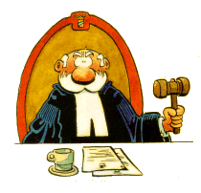
Waar of Niet waar?
De wetten in Nederland worden gemaakt door de rechters
NIET WAAR

Slide 4
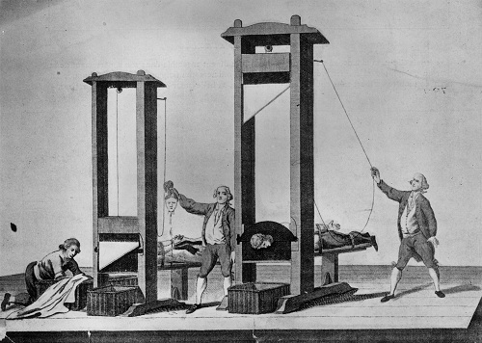
Waar of Niet waar?
In een rechtsstaat kan je veroordeeld worden tot de doodstraf.
WAAR

Slide 5
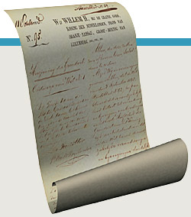
Waar of Niet waar?
Sommige grondrechten zijn belangrijker dan andere.
NIET WAAR

Slide 6
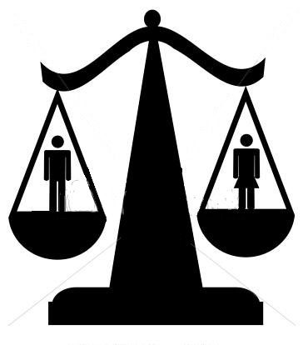
Waar of Niet waar?
Iedere burger is
voor de wet gelijk.
WAAR

Slide 7
Waar of Niet waar?
De Koning moet zich altijd aan de wet houden.
WAAR

Slide 8
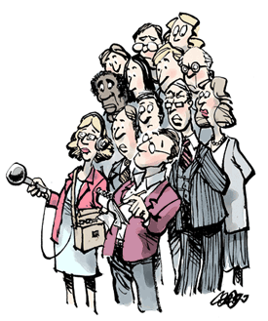
Waar of Niet waar?
In een rechtsstaat mag een journalist alles schrijven wat hij wil.
NIET WAAR

Slide 9
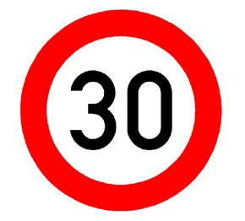
Waar of Niet waar?
Bij een rechtsstaat horen ook verplichtingen van de burger.
WAAR

